Slide 1
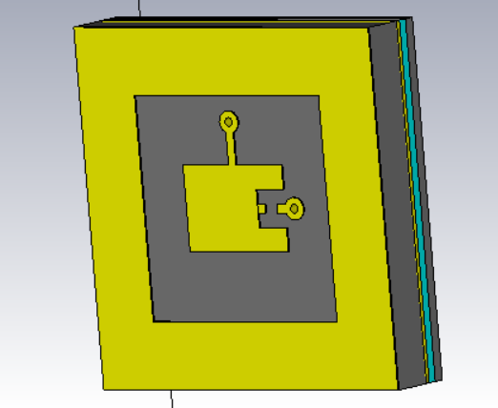
总体结构
单元尺寸：边长8mm

Slide 2
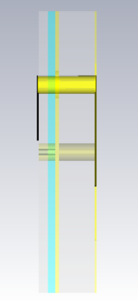
h2
金属顶层
介质层厚度（材料） | Value(mm)
h1（RO4350B） | 1.016
h2（FR4） | 0.22
h3（RO4350B） | 0.25
金属底层
金属层厚度（铜） | Value(mm)
金属顶层 | 0.038
金属地层 | 0.105
金属底层 | 0.038
h3
h1
金属地层

Slide 3
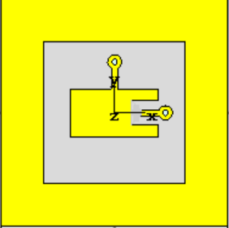
 | Value (mm) |  | Value (mm)
L2 | 5 | L1 | 8
W2 | 5 | W1 | 8
W2
W1
+Y
L2
L1
+X

Slide 4
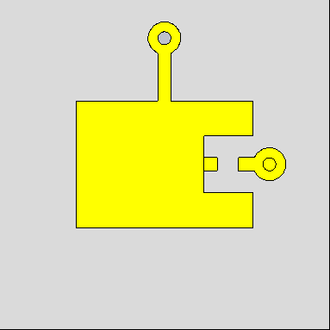
金属顶层
d
 | Value(mm) |  | Value(mm)
L | 2.68 | D | 0.5
W | 1.92 | d | 0.2
L1 | 0.6 | W_line | 0.2
W1 | 0.86
D
W_line
W
W1
L1
圆1：圆心坐标（0mm，1.91mm）
圆2：圆心坐标（1.59mm，0mm）
+Y
L
+X

Slide 5
金属顶层
 | Value(mm）
L1 | 0.6
L2 | 0.2
L3 | 0.32
W2 | 0.2
W2
圆1：圆心坐标（0mm，1.91mm）
圆2：圆心坐标（1.59mm，0mm）
L1
+Y
L2
L3
+X

Slide 6
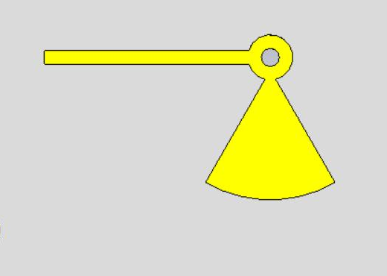
金属底层
圆2
圆1
W_line
r3
 | Value(mm)
R | 1.4355
W_line | 0.2
r1 | 0.25
r2 | 1.5
r3 | 1.5
R
+Y
r2
r1
圆3
+X
圆1：圆心坐标（0mm，1.91mm）
圆2：圆心坐标（2.5mm，1.91mm）
圆3：圆心坐标（1.59mm，0mm）
扇形：圆心坐标（0mm，1.77mm）

Slide 7
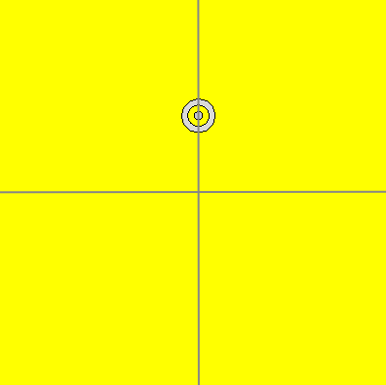
金属地层
 | Value(mm)
DD | 0.8
D | 0.5
L6 | 1.91
焊盘1
D
DD
L6
D
圆1：圆心坐标（0mm，1.91mm），打孔
圆2：圆心坐标（1.59mm，0mm），打孔
+Y
+Y
+X
+X

Slide 8
介质层（对应h1，h3）
中间的两通孔内径d,外径D之间是铜
 | Value(mm)
D | 0.5
d | 0.25
D
圆1：圆心坐标（0mm，1.91mm）
圆2：圆心坐标（1.59mm，0mm）
d
+Y
+X

Slide 9
介质层（对应h2）
中间的两通孔内径d,外径D之间是铜
 | Value(mm)
D | 0.5
d | 0.25
D
圆1：圆心坐标（0mm，1.91mm）
圆2：圆心坐标（1.59mm，0mm）
d
+Y
+X

Slide 10
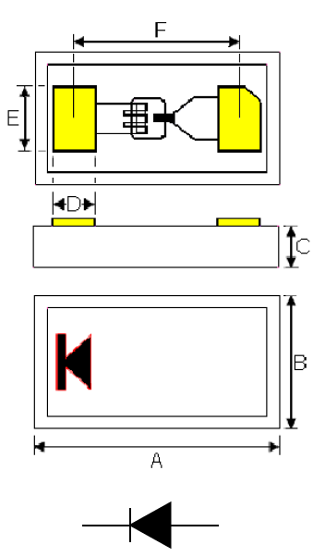
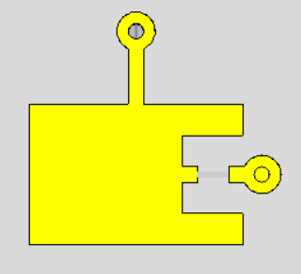
二极管：MADP-000907-14020x
 | Value(mm) min | Value(mm) max
A | 0.750 | 0.765
B | 0.380 | 0.395
C | 0.175 | 0.195
D | 0.101 | 0.127
E | 0.177 | 0.185
F | 0.457 | 0.482
W2
 | Value(mm）
L2 | 0.2
L3 | 0.32
W2 | 0.2
L2
L3

